Slide 1
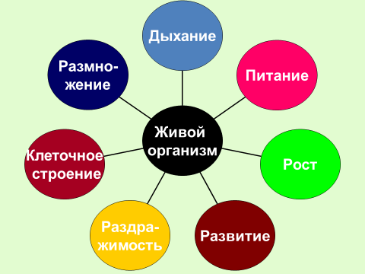

Slide 2
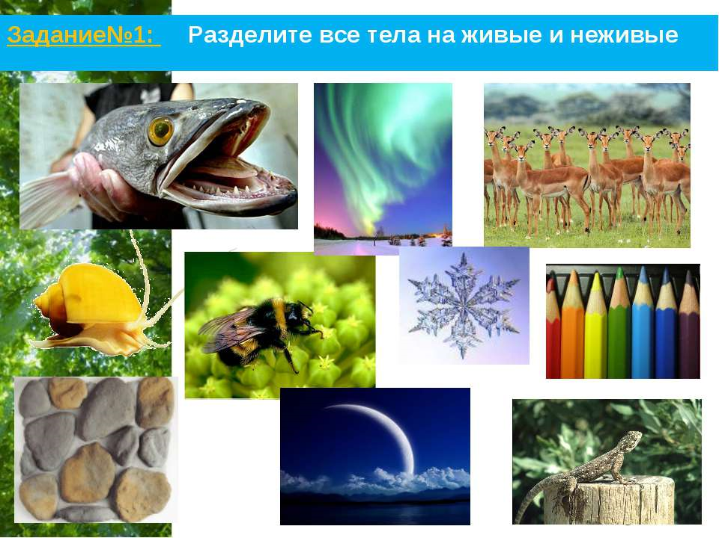

Slide 3
2.Соотнесите методы изучения природы, обозна- ченные в левом столбике, с их примерами из правого столбика
Методы исследования Примеры
Эксперимент Определение температуры кипе-
ния подсолнечного масла
Наблюдение Голый слизень (моллюск) мед-
ленно ползет по листу капусты
Измерение Для получения высокого урожая
капусты в почву следует добав-
лять азотные удобрения

Slide 4
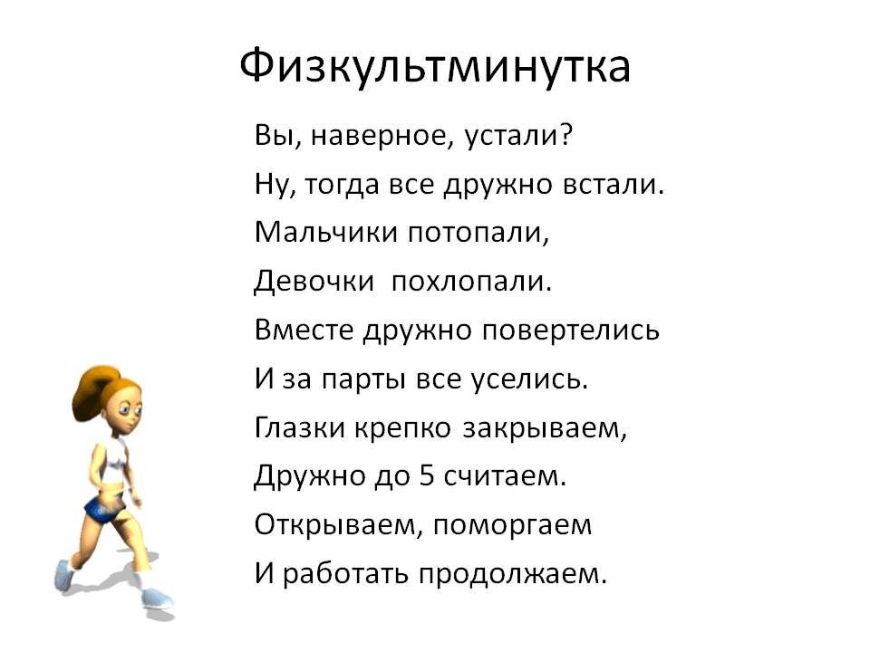

Slide 5
Ключ
1. +
2. +
3. +
4. –
5. –
6. +

Slide 6
3. Выразите свое согласие или несогласие с предложенными
заявлениями в виде значков «+» или «–».
А) Ученый Левенгук назвал камеры, полости, увиденные
на срезе коры пробкового дерева, клетками.
Б) Полужидкая масса, которая составляет основное со-
держание клетки, называется цитоплазмой.
В) Сеть трубочек в клетке отвечает за перемещение ве-
ществ в клетке.
Г) Во многих клетках растений имеются хлоропласты,
органоиды красного цвета, так как в них содержится пигмент
хлорофилл.

Slide 7
Покажите на модели клетки части клетки, выполняющие следующие функции:
«Одежда» для клетки
Среда для органоидов
Дыхание
Пищеварение
Образование питательных веществ

